Slide 1
C4182 Biochemie
28_Přenos nervového vzruchu

Slide 2
Obsah
Přenos nervového vzruchu.
Membránový potenciál
Úloha kanálků
Neurotransmitery

Slide 3
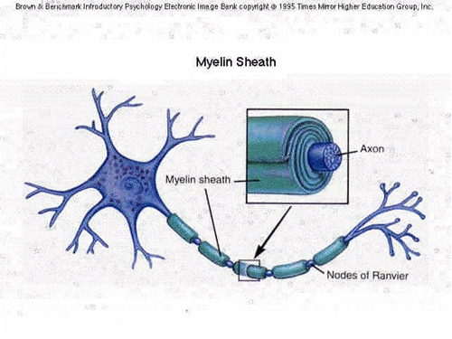
Nervová buňka
Obecná struktura
  Tělo, dendrity, axon, myelinová pochva – izolace, Ranvierovy zářezy
  Různé variace

Slide 4
Princip vedení vzruchu
Změna membránového potenciálu - vzruch
V rámci neuronu
  Na membráně působením NaK-ATPasy – tabulka – ca 70 mV vně +
  Vzruch je tlumen, kompenzace ztrát
Mezi neurony
  chemicky
Ion | Concentration Inside | Concentration Outside
Sodium (Na⁺) | 12 mM | 145 mM
Potassium (K⁺) | 140 mM | 5 mM
Calcium (Ca⁺⁺) | 0.1 μM | 2 mM

Slide 5
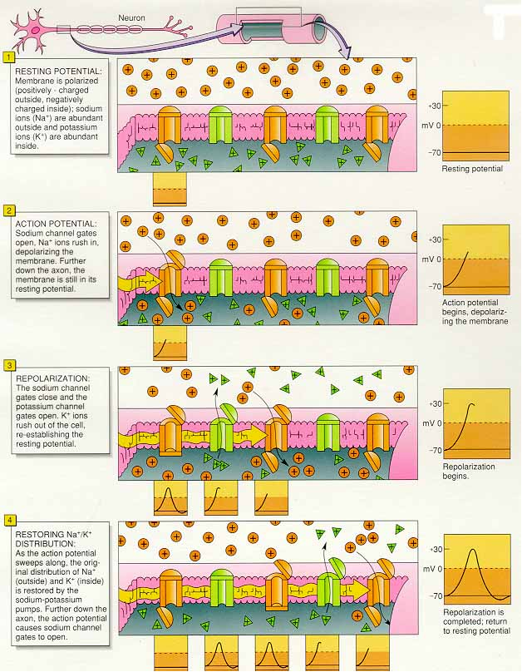
Vedení vzruchu
Zesílení signálu
  Kompenzace ztrát
  Otvírání potenciálem
  řízených kanálků
  Změny potenciálu
  následkem pohybu iontů

Slide 7
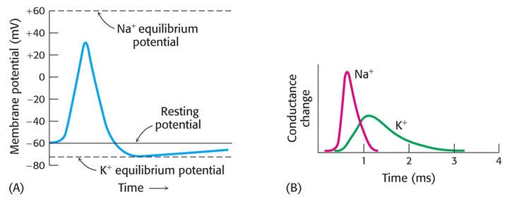
Vedení vzruchu
Základem vedení vzruchu podél výběžku neuronů je šířící se změna potenciálu na membráně (A). Její příčinou i následkem je otevírání a uzavírání potenciálem řízených iontových kanálků - časový průběh na grafu (B).

Slide 8
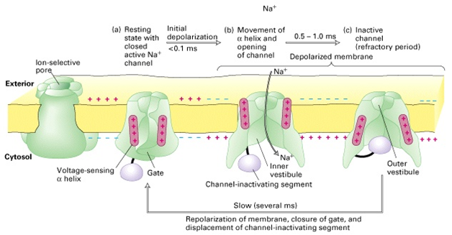
Vedení vzruchu
Pracovní cyklus kanálku

Slide 9
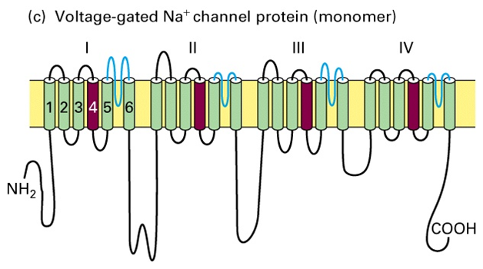
Vedení vzruchu
Struktura Na-kanálku – rozvinuto do plochy
  1 řetězec. 4 transmembránové segmenty po 6 helixech

Slide 10
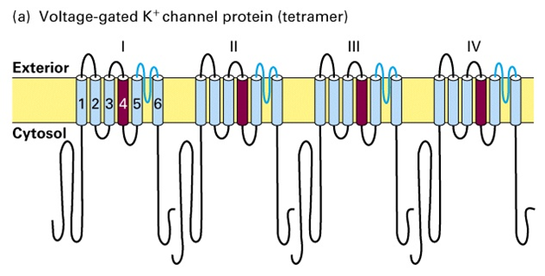
Vedení vzruchu
Struktura K-kanálku– rozvinuto do plochy
  4 řetězce – transmembránové segmenty po 6 helixech

Slide 11
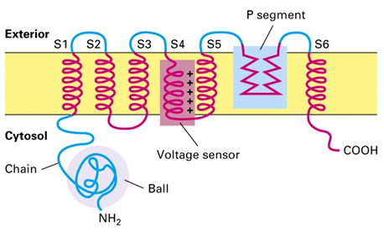
Vedení vzruchu
Funkční schema K-kanálku

Slide 12
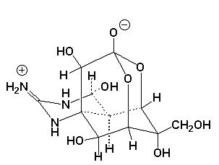
Vedení vzruchu
Ovlivnění kanálků – otvírání a blokace – toxické i léčivé účinky
  Na⁺ - ovlivní rychlost přenosu vzruchu
  K⁺ - prodloužení trvání akčního potenciálu (léčení srdečních arytmií)
- (CH₃)₄N⁺, řada léčiv
Tetrodotoxin – čtverzubci (fugu)
  Blokátor Na⁺ kanálků

Slide 13
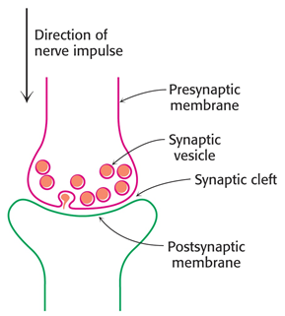
Vedení vzruchu
Přenos vzruchu mezi dvěma neurony
  je zprostředkován chemickými přenašeči - neurotransmitery
  uvolňovány z presynaptické membrány – otevření Ca-kanálků
  vazbou na chemicky řízený kanálek v postsynaptické membráně způsobí jeho otevření a změnu membránového potenciálu na postsynaptické membráně.
Schema synapse

Slide 14
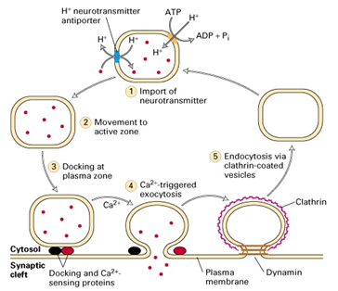
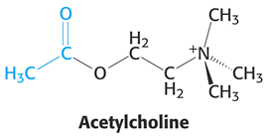
Synapse
Uvolňování neurotransmiteru (např. acetylcholinu)
  Fúze membrán veziklu a neuronu
  Neurotransmiter v rezervě

Slide 15
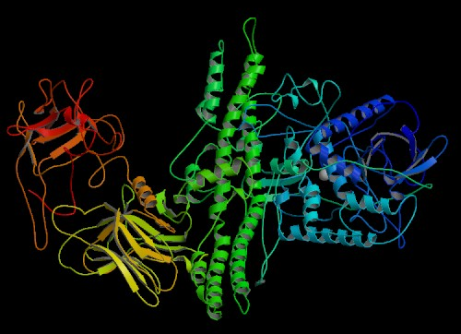
Synapse
Botulotoxin
  H a L řetězce – disulfidový můstek
  Hydrolýza fúzogenních
  proteinů (L-podjednotka)
  zabrání vylití AC
  Ochrnutí svalů
  Toxické – léčebné
  využití (myorelaxans)

Slide 16
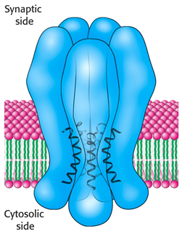
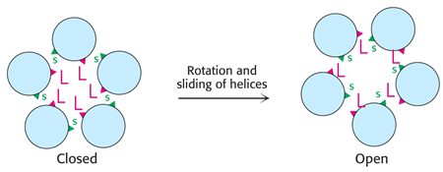
Synapse
Model chemicky řízeného kanálku (Na+) v postsynaptické membráně
  vpravo schema jeho otevírání po navázání neurotransmiteru acetylcholinu

Slide 17
Synapse
Vznik akčního potenciálu v postsynaptické membráně následkem otevření Na⁺ kanálku po navázání acetylcholinu.

Slide 18
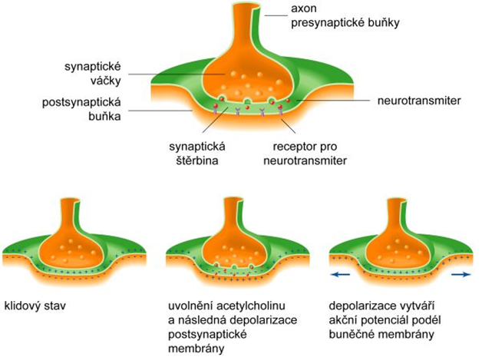
Synapse

Slide 19
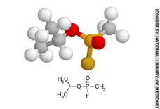
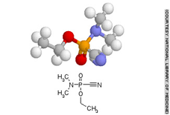
Synapse
Uzavření kanálu – hydrolýza acetylcholinu
Sarin Tabun
Cholinesterasa
  jako serinová hydrolasa je inhibována organofosfáty
  Následek inhibice – paralýza nervové činnosti – BChL, pesticidy

Slide 20
Synapse
Tubokurarin
  zabraňuje depolarizaci postsynaptické membrány – ochrnutí.
  Svalová relaxace při operacích, antagonista AC receptorů (nikotinového typu)
(CH₃)₃N⁺-(CH₂)₁₀-N⁺(CH₃)₃
  Dekamethonium (jodid) – permanentní depolarizace – otevřený kanál

Slide 21
Synapse
Další neurotransmitery
Adrenalin, serotonin, GABA aj., typicky aminy
  Gly – strychnin blokuje receptorové retardéry – antagonismus s barbituráty
Další látky interagující s receptory – alkaloidy, drogy

Slide 22
DĚkuji za pozornost

